Slide 1
第7章 修饰特征与扭曲特征
7.1 修饰草绘
7.2 修饰螺纹
7.3 修饰槽
7.4 环形折弯
7.5 骨架折弯

Slide 2
在 Creo Parametric 8.0 中，可以将修饰草绘特征、修饰螺纹特征、修饰槽特征等称为修饰特征。通常在零件中使用修饰特征来处理产品零件上的标识符号、商标、功能说明和螺纹示意等。另外，在产品设计过程中还以使用一些扭曲工具来改变零件的形状，扭曲零件的曲面。本章重点介绍一些常用的修饰特征和扭曲特征的应用知识。

Slide 3
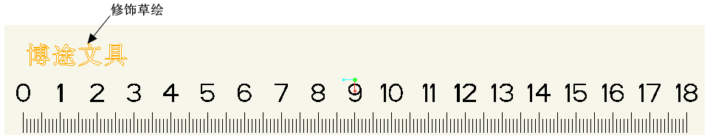
7.1 修饰草绘
修饰草绘特征可以看作成在零件的曲面上印制公司徽标、序列号、产品标识等内容，如图7-1所示。修饰草绘不能用作尺寸、投影、草绘特征的使用参考，但是通过投影工具 可以投影修饰草绘。
图6-1 【镜像】选项卡

Slide 4
创建规则截面修饰草绘特征
规则截面修饰草绘特征实际上是一个平整特征，用户可以根据需要为规则截面修饰草绘特征设置剖面线，下面通过实例来介绍如何在零件的规则曲面上创建规则截面修饰特征。
在【快速访问】工具栏中单击“打开”按钮 ，系统弹出【文件打开】对话框，选择“\DATA\ch7\修饰草绘\ ruler.prt”文件，单击“打开”按钮，打开图7-1所示的不带修饰草绘的直尺模型。现要求在该直尺的正面创建一个印制公司徽标的规则截面修饰草绘特征。

Slide 5
1）在功能区的【模型】选项卡中单击【工程】组溢出按钮，接着选择“修饰草绘”命令，系统弹出【修饰草绘】对话框。
2）选择直尺的正面作为草绘平面，设置以FRONT基准平面为“左”方向参考。
3）在【修饰草绘】对话框中切换到【属性】选项卡，选中“添加剖面线”复选框，并分别设置剖面线间距和角度，如图7-2所示。

Slide 6
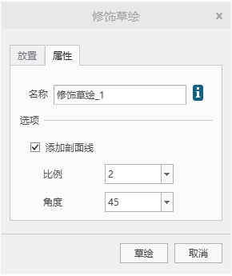
图7-2设置修饰草绘的属性选项

Slide 7
4）在【修饰草绘】对话框中单击“草绘”按钮，进入草绘模式。在【草绘】选项卡的【草绘】组中单击“文本”按钮 ，接着在草绘区域指定两点以定义文本的大致高度和位置，系统弹出【文本】对话框。在“文本”选项组中选择“输入文本”单选按钮，并在其相应的文本框中输入“博途文具”， 在“字体”选项组中选择“选择字体”单选按钮，并从“字体”下拉列表框中选择“Font3D”，将长宽比设置为“1”，斜角默认为“0”，如图7-3所示。然后在【文本】对话框中单击“确定”按钮。

Slide 8
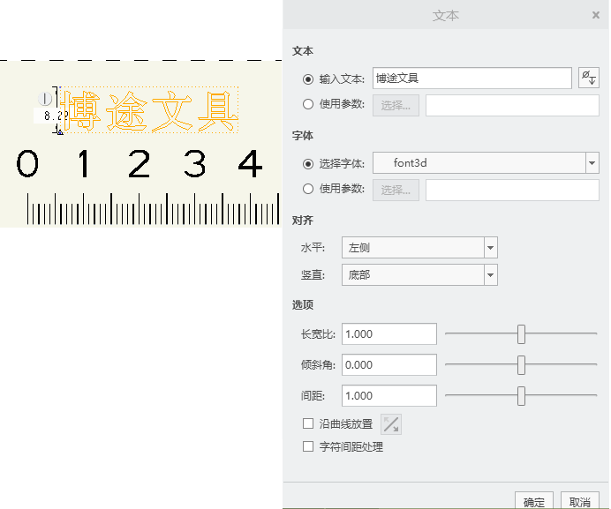
图7-3 创建文本

Slide 9
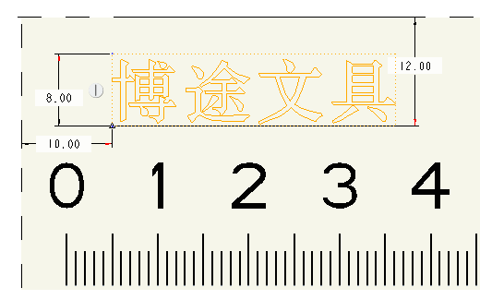
5）修改文本截面的尺寸，修改尺寸后的文本位置和效果如图7-4所示。
6）单击“确定”按钮，至此完成图7-1所示的规则截面修饰草绘特征的创建。
图7-4 修改尺寸

Slide 10
创建投影截面修饰特征
投影截面修饰特征是将修饰草绘投影到单个零件的曲面上，而且投影范围不能跨越零件曲面，投影截面不允许有剖面线，不能对投影截面进行阵列。下面通过实例来介绍如何创建投影截面修饰特征。
在【快速访问】工具栏中单击“打开”按钮 ，系统弹出【文件打开】对话框，选择“\DATA\ch7\修饰草绘\ ceramic_kettle.prt”文件，单击“打开”按钮，打开图7-5所示的陶瓷壶模型。

Slide 11
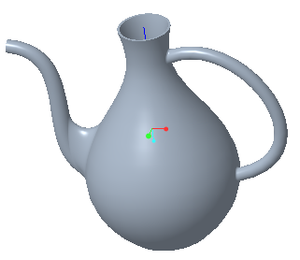
图7-5 陶瓷壶

Slide 12
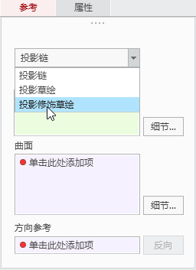
1）在功能区的【模型】选项卡的【编辑】组中单击“投影”按钮 ，打开【投影曲线】选项卡。
2）在【投影曲线】选项卡中打开【参考】下滑面板，从其中的一个下拉列表框中选择“投影修饰草绘”选项，如图7-6所示。
图7-6选择“投影修饰草绘”选项

Slide 13
3）在【参考】面板“草绘”收集器的右侧单击“定义”按钮，系统弹出【草绘】对话框，在图形窗口中选择TOP基准平面作为草绘平面，默认草绘方向设置，单击【草绘】对话框中的“草绘”按钮，进入草绘模式，此时功能区打开【草绘】选项卡。
4）绘制图7-7所示的文本，字体选择“Font3D”，单击“确定”按钮，系统关闭【草绘】选项卡，返回到【投影曲线】选项卡。

Slide 14
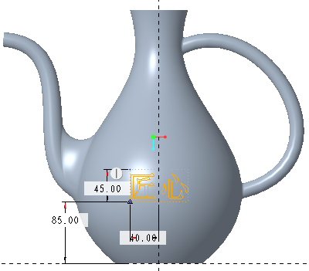
图7-7 绘制文本

Slide 15
5）在【投影曲线】选项卡中单击“曲面”收集器的框，将其激活，按住“Ctrl”键单击壶身曲面作为要投影到的目标曲面。
6）在【投影曲线】选项卡的“投影方向”下拉列表框中选择“沿方向”选项，选择TOP基准平面作为方向参考。
7）在【投影曲线】选项卡中单击“确定”按钮，完成创建的投影截面修饰草绘特征如图7-8所示。

Slide 16
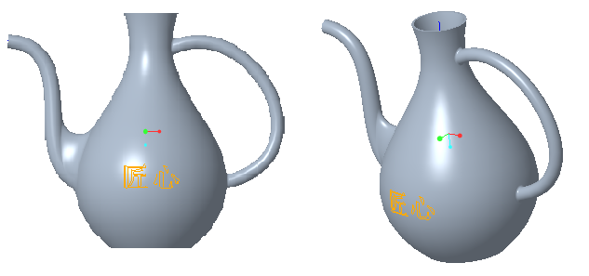
图7-8完成投影截面修饰草绘特征

Slide 17
7.2 修饰螺纹
修饰螺纹特征是表示螺纹直径的修饰特征，它既可以表示外螺纹，也可以表示内螺纹。可以用圆柱、圆锥、样条和非法向平面作为参考创建修饰螺纹。下面通过一个简单模型来介绍修饰螺纹特征的创建方法。
在【快速访问】工具栏中单击“打开”按钮 ，系统弹出【文件打开】对话框，选择“\DATA\ch7\修饰螺纹\ thread.prt”文件，单击“打开”按钮，打开图7-9所示的模型。

Slide 18
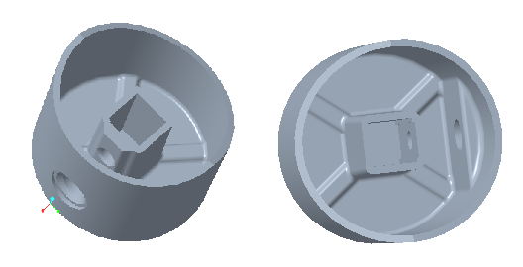
图7-9 原始模型

Slide 19
1）在功能区的【模型”】选项卡中单击【工程】组溢出按钮，接着从打开的下拉命令列表中选择“修饰螺纹”命令，则在功能区中打开【螺纹】选项卡。
2）在【螺纹】选项卡中“类型”框中单击“标准螺纹”按钮 ，以使用标准系列和直径，并可显示标准螺纹选项。

Slide 20
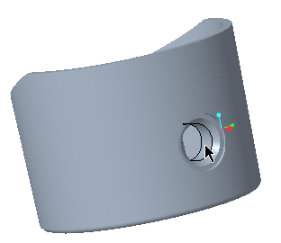
3）在【螺纹】选项卡中打开【放置】下滑面板，此时“螺纹曲面”收集器处于激活状态，然后选择模型外圆柱面上的内圆柱曲面作为螺纹曲面，如图7-10所示。
图7-10 选择螺纹曲面

Slide 21
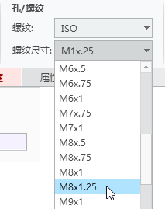
4）在“孔/螺纹”框中选择一个螺纹系列，在这里默认选择ISO，在“螺纹尺寸”下拉列表中选择“M8×1.25”，如图7-11所示
图7-11 选择螺纹尺寸

Slide 22
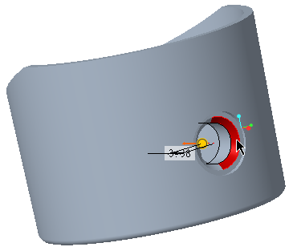
5）设置螺纹的起点。在【螺纹】选项卡中单击“深度”框中的“螺纹起始自”收集器，然后选择该圆柱孔的倒角面，如图7-12所示。
图7-12 选择螺纹起始面

Slide 23
6）设置螺纹深度。在【螺纹】选项卡的“深度”框中“深度选项”下拉列表框中选择“到参考”图标选项 ，在图形窗口中选择图7-13所示的实体面作为螺纹终止参考对象。
7）在【螺纹】选项卡中单击“确定”按钮，完成修饰螺纹特征的创建。

Slide 24
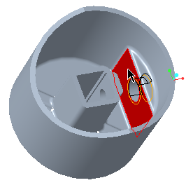
图7-13 确定螺纹深度

Slide 25
7.3 修饰槽
修饰槽是一种投影的修饰特征，通过创建草绘并将其投影到曲面上，但槽特征不能跨越曲面边界。在零件加工过程中刀具沿着槽路径走刀。与修饰草绘不同，修饰槽特征可以被阵列化。下面通过一个简单实例介绍创建槽特征的方法步骤。
在【快速访问】工具栏中单击“打开”按钮 ，系统弹出【文件打开】对话框，选择“\DATA\ch7\修饰槽\ slot.prt”文件，单击“打开”按钮，打开图7-14所示的模型。

Slide 26
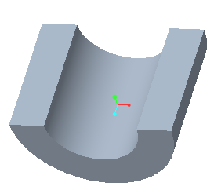
图7-14 原始模型

Slide 27
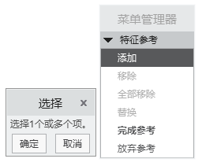
1）在功能区的【模型”】选项卡中单击【工程】组溢出按钮，接着从打开的下拉命令列表中选择“修饰槽”命令，系统弹出【特征参考】菜单，如图7-15所示。
图7-15【特征参考】菜单

Slide 28
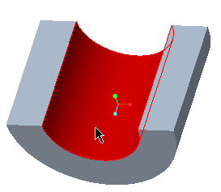
2）选择要在其上投影特征的曲面。选择如图 7-16 所示的曲面作为要在其上投影特征的曲面，接着在【选择】对话框中单击“确定”按钮，并在【特征参考】菜单中选择“完成参考”命令。
图7-16选择要在其上投影特征的曲面

Slide 29
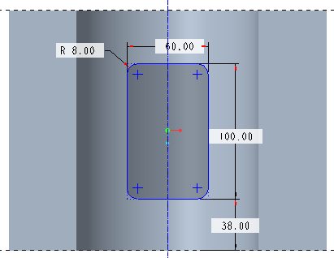
3）设置草绘平面和参考。选择 TOP 基准平面作为草绘平面，然后在“方向”菜单中选择“确定”。菜单管理器出现【草绘视图】菜单，选择“默认”选项。
4）绘制如图7-17所示的草绘截面。
图7-17草绘截面

Slide 30
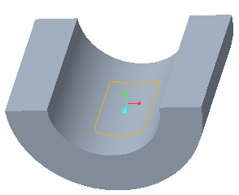
5）单击“确定”按钮，槽特征被投影到选定曲面上，但没有深度，如图7-18所示。
图7-18 修饰槽特征

Slide 31
7.4 环形折弯
使用功能区【模型】选项卡的【工程】组中的“环形折弯”命令，可将平整的实体、非实体曲面或基准曲线转换成环形（旋转）形状，如创建汽车轮胎。下面通过一个简单实例介绍利用环形折弯创建轮胎的方法步骤。
在【快速访问】工具栏中单击“打开”按钮 ，系统弹出【文件打开】对话框，选择“\DATA\ch7\环形折弯\ tire.prt”文件，单击“打开”按钮，打开图7-19所示的模型。

Slide 32
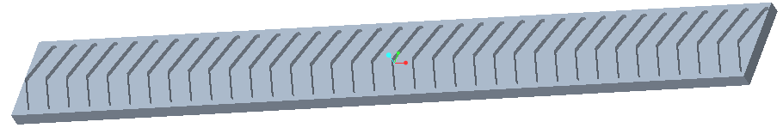
图7-19 平整的原始模型

Slide 33
1）在功能区的【模型】选项卡中单击【工程】组溢出按钮，接着在打开的命令列表中选择“环形折弯”命令 ，打开【环形折弯】选项卡。
2）在【环形折弯】选项卡中打开【参考】下滑面板，在“面组和/或实体主体”选框中单击鼠标左键，然后选择原始模型。

Slide 34
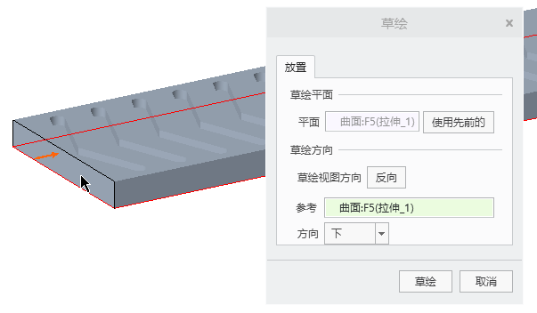
3）在【参考】下滑面板中单击位于“轮廓截面”收集器右侧的“定义”按钮，系统弹出【草绘】对话框。选择图7-20所示的实体侧面作为草绘平面，选择系统默认的草绘方向，单击“确定”进入草绘模式。
图7-20定义草绘平面及草绘方向

Slide 35
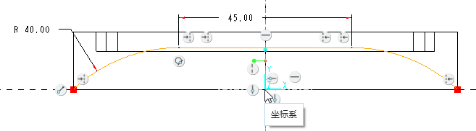
4）在【草绘】选项卡的【基准】组中单击“坐标系”按钮在该截面中创建一个几何坐标系，绘制如图7-21所示的折弯截面，单击“确定”退出草绘模式。
图7-21 绘制折弯截面

Slide 36
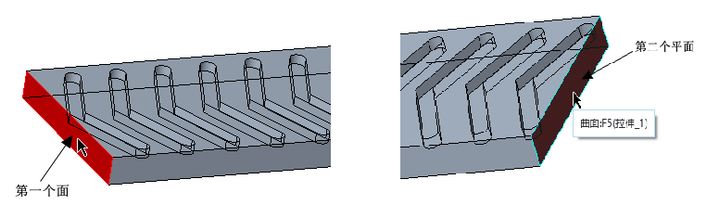
5）在【环形折弯】选项卡中的“设置”框中选择“360折弯”，然后分别要定义折弯长度的两个平行平面，如图7-22所示。
图7-22 选择要定义折弯长度的两个平面

Slide 37
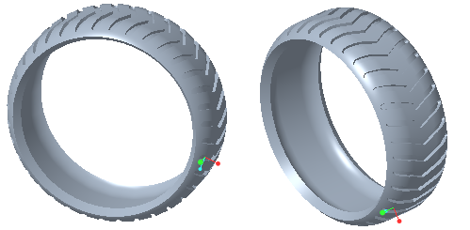
6）在【环形折弯】选项卡中单击“确定”按钮，从而完成环形折弯操作，得到的模型效果如图7-23所示。
图7-23 环形折弯后的模型效果

Slide 38
7.5 骨架折弯
使用“骨架折弯”命令，可以将一个实体或面组沿着指定的骨架轨迹线进行折弯，折弯时Creo Parametric 8.0 将与轴垂直的平面横截面重定位为与未变形的轨迹垂直，所有的压缩或变形都是沿着骨架轨迹纵向进行的。骨架折弯的典型示例如图7-24所示，其骨架轨迹线为C1连续。

Slide 39
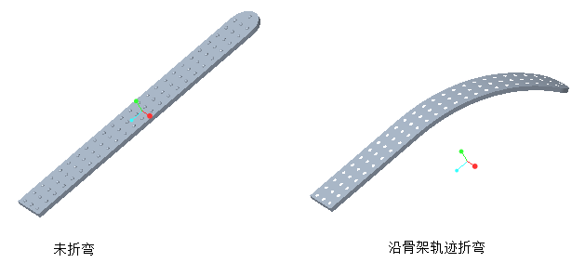
图7-24 骨架折弯示例

Slide 40
在功能区的【模型】选项卡中单击【工程】组溢出按钮，接着从打开的命令列表中选择“骨架折弯”命令 ，系统在功能区打开【骨架折弯】选项卡，如图7-25所示。
在【骨架折弯】选项卡中，“折弯几何”收集器用于选择要折弯的几何，如实体或者面组。在骨架折弯创建后，原始几何将不可见，但仍然可以在模型树中选择它。位于【参考】下滑面板中的“骨架”收集器用于选择定义骨架的参考对象（如曲线）。

Slide 41
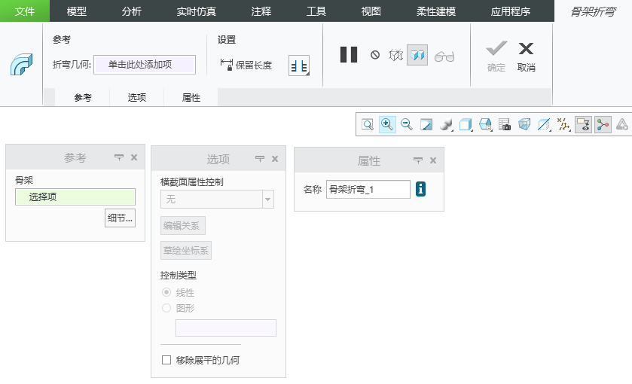
图7-25 骨架折弯选项卡

Slide 42
骨架折弯特征的折弯区域的定义有以下3种类型：
❑ 折弯全部 ：在轴方向上，从骨架线起点折弯整个选定几何。
❑ 按值折弯 ：在轴方向上，将几何从骨架起点折弯至指定深度，需要输入或选择从起点算起的深度值。
❑ 折弯到参考 ：从骨架线起点折弯至选定参考。
要使折弯区域在折弯后保持其原始长度，则要在【骨架折弯】选项卡中选中“保留长度”复选框。下面通过一个简单实例介绍利用骨架折弯的方法及操作步骤。

Slide 43
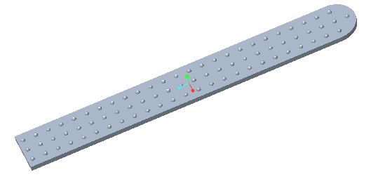
在【快速访问】工具栏中单击“打开”按钮 ，系统弹出【文件打开】对话框，选择“\DATA\ch7\骨架折弯\ watch_strap.prt”文件，单击“打开”按钮，打开图7-26所示的模型。
图7-26 原始模型

Slide 44
1）在功能区的【模型】选项卡中单击【工程】组溢出按钮，接着从打开的命令列表中选择“骨架折弯”命令 ，系统在功能区打开【骨架折弯】选项卡。
2）在【骨架折弯】选项卡的“折弯几何”收集器框中单击，以将其激活，接着在实体模型的任意处单击以选取要折弯的实体。
3）单击【骨架折弯】选项卡中的“暂停”按钮 ，切换到【模型】选项卡，单击【基准】组中的“草绘”按钮 ，弹出【草绘】对话框，选择RIGHT基准平面作为草绘平面，以TOP基准平面作为“左”方向参考，单击“草绘”按钮。

Slide 45
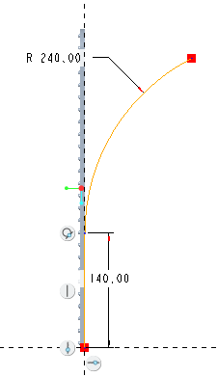
4）草绘将用作骨架轨迹线的曲线链，如图7-27所示，单击“确定”按钮。
图7-27 草绘骨架轨迹线

Slide 46
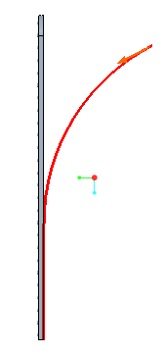
5）切换到【骨架折弯】选项卡，单击 退出暂停模式 。在【参考】下滑面板中单击“骨架”收集器框，选择草绘的骨架轨迹线，如图7-28所示。
图7-28 选择骨架轨迹线

Slide 47
6）单击图7-28中的起点箭头，将起点位置切换至骨架轨迹线的另一端。然后单击【骨架折弯】选项卡中“保留长度”复选框，折弯区域类型选择折弯全部 。
7）单击“确定”按钮，完成骨架折弯操作后的模型效效果如图7-29所示。

Slide 48
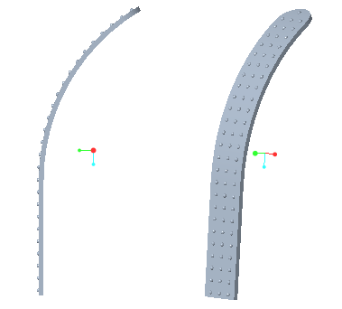
图7-29 骨架折弯效果图

